Slide 1
中国农校对接电子商务交易管理服务系统解决方案
2012年01月12日

Slide 2
目 录
1
农校对接电子商务的运营模式
2
农校对接电子商务系统解决方案
3
系统架构及运行环境
4
资金与支付管理系统
5
供应商（分销）管理系统

Slide 3
一、农校对接电子商务的运营模式
案例介绍－首旅集团
有限的、分散的
抽取共性
形成合力
整合采购资源
规范采购流程
降低采购成本
Notes:
3

Slide 4
一、农校对接电子商务的运营模式
案例介绍－首旅集团
第一阶段
整合资源，构建集团内部服务平台
第二阶段
深挖资源，打造创造效益的B2B商务平台
第三阶段
推广扩张树立旅游行业直采、低价平台的旗帜
降低企业采购成
本，为集采供应
商提供网上订单
服务
为加盟用户提供
集团化管理的订
单服务通过卖方
营销、买方浏览
、视觉产品、采
购资讯等功能实
现平台的增值
服务。
在B2B商务模式
上，依托行业网
的优势扩大宣传
，加大推广，快
速扩张，提供大
众团购网上订货
，物流配送服务

Slide 5
一、农校对接电子商务的运营模式
案例介绍－首旅集团
集中定价，分开采购模式
集中订货，分开收货，分开付款的模式
集中采购后调拨模式
供应商
集团企业
采购
首旅集团
库存
销售
全流程管理
配送
供应商
企业用户

Slide 6
一、农校对接电子商务的运营模式
案例介绍－中国百胜
中国百胜
LPS系统
百胜餐饮集团中国事业部(Yum! Brands Inc.，China Division)隶属于在美国纽约证券交易所挂牌上市的百胜全球餐饮集团(Yum! Brands Inc.)，是中国最大的餐饮集团。截至2010年1月底，中国百胜已成功地在中国大陆开出了超过2,700家肯德基餐厅，450多家必胜客餐厅，100家必胜宅急送和19家东方既白餐厅。2009年中国百胜的营业额为288亿元人民币，是百胜全球餐饮集团发展最快、中增长最迅速的市场。
百胜本地采购按照区域分为17个大区每个区域相对独立，供应商全国统一管理（JDE）,物品在大区内统一管理。业务包括采购申请、合同异动、订单、入库验收，没有库存管理。采购物品主要包括办公用品、项目采购、餐厅消杀类采够。利用本地采购系统年采购额在8亿左右。用户数量5000。审批流程包括：采购申请流程、和异动流程、订单流程。

Slide 7
一、农校对接电子商务的运营模式
农校对接电子商务平台的定位是服务于全国高校后勤采购，为全国高校提供质优价廉的商品信息。以电子商务平台为支撑，撮合采供双方交易成功。
在撮合交易的过程中需要满足高校采购的诉求和供应商的诉求。

Slide 8
一、农校对接电子商务的运营模式
农校对接电子商务模式是典型的B2B模式，但是与传统的B2B模式有着本质区别。
业务模式 | 农校对接电子商务 | 传统B2B | 说明
企业认证 | 严格的认证 | 一般认证 | 对于供应商需要严格的认证，包括资质证照，生产工艺，仓储物流等环节。对采供双方进行等级管理。
业务发生 | 定向直流式 | 自由碰撞式 | 农校对接电子商务网上提供的商品是已经确认的品质、确定的供应商、确定的价格
盈利模式 | 按发生交易提取佣金 | 按会员制收费 | 按交易额比例向供应商收取
交易行为 | 制定交易规则，协调采供双方 | 基本不参与 | 农校对接电子商务网制定交易规则，对于采供双方出现的纠纷由农校对接电子商务网出面进行协调，并参与采供双方的评价
采购顾问服务 | 专业的采购顾问服务 | 不提供 | 提供高校后勤采购方的采购咨询服务
专业客服 | 业务协调，采供双方评价，投诉处理 | 投诉处理 | 提供专业的呼叫中心，随时处理采供双方的纠纷，并参与采供双的评价
支付服务 | 权威诚信的支付保障 | 不提供 | 提供支付的诚信担保，给予一定的信用额度
物流服务 | 提供物流服务，物流过程监控 | 不提供 | 整合外部的物流资源，监控物流过程

Slide 9
一、农校对接电子商务的运营模式
在撮合交易过程中，农校对接是边裁还是主裁？
高校采购诉求
供应商诉求
通过认证加盟首采网 ，采购优质、低价的产品；
订单满足率；
到货及时率；
送货准确率；
质量达标率；
退货成功率；
及时开据发票；
得到专业采购咨询服务；
通过认证加盟首采网，扩大销售额提升产品覆盖率；
订单时序的合理性；
相同送货地点的订单整合；
满足订单起定量；
低退货率；
按规定帐期结算；
推广新的优质产品；

Slide 10

一、农校对接电子商务的运营模式
农校对接需要满足采供双方的加盟诉求，在制定业务规则和标准的同时提供采购全程服务。
认证服务
订单纠纷
客服
验收纠纷
农校对接服务
专业顾问
退货纠纷
采、供评价
对账、结算纠纷
物流服务
支付服务

Slide 11
一、农校对接电子商务的运营模式
农校对接电子商务为全国高校提供质优价廉的商品信息和交易服务，为供应商提供稳定有保障的销售渠道，在提供价值服务的同时可以获得回报。
按交易额比例向供应商
收取佣金
物流服务费
第三方加盟采购院校会员费
广告费
农校对接盈利模式
其他收入：培训、营
销会议、展会、产品手册。权威统计信息、咨询的价值
加盟采购院校认证服务费
供应商认证服务费
支付平台的资金沉淀

Slide 12
目 录
1
农校对接电子商务的运营模式
2
农校对接电子商务系统解决方案
3
系统架构及运行环境
4
项目实施及售后服务
资金与支付管理系统
5
供应商（分销）管理系统简介
供应商（分销）管理系统

Slide 13
二、农校对接电子商务系统解决方案
高校后勤内部内部采购业务流程复杂，供应商繁多。
外部采购流程
内部申购流程
付款，对账◆
各采购部门需求繁多
开票付款
业务需求
采购类型事先分类
采购、收货、验收、质检◆
交易跟踪
需求申请
制定各项采购预算
协商并签订合同◆
针对不同需求进行申请
合同文案
选定供应商◆
确认预算
首先进行预算审核
竞标流程◆
商务谈判
确认技术方案◆
确认规格
并确认需求规格
企业证照管理◆
比价采购
初步询价、比价◆
审批流程
按照流程逐级审批
选择数家供应商◆
选择供
应商
采购
对外发布采购标书◆
汇总采购需求

Slide 14
二、农校对接电子商务系统解决方案
引进管理流水线作业方式，分角色建立my work(我的工作),当前工作列表及消息查询。全程供应链雷达透视，单流程监控（订单、补货、结算、退货、发票等从OPEN到CLOSE一票到底的实时监控）。

Slide 15
二、农校对接电子商务系统解决方案
将采购从繁琐的事物中解放出来
管理性工作
80%时间
20%时间
事物性工作
20%时间
80%时间
手工采购
电子化采购

Slide 16
二、农校对接电子商务系统解决方案
实现真正业务级的协同商务
企业管理提升的得力助手，配合企业流程再造随需而变
责任明确，工作不再依赖于人的经验和自觉性，增强了KPI考核。
在可视化过程中随时精准发现问题，解决问题。
规范企业流程，标准化的流水线作业。
在全程的流程透明的状态下，加强对核心业务的控制。

Slide 17
二、农校对接电子商务系统解决方案

Slide 18
二、农校对接电子商务系统解决方案
1
门户网站
2
供应商管理平台
3
高校后勤采购管理平台
4
综合管理平台

Slide 19
1、门户网站
门户网站成为整个电子商务交易管理服务系统将作为所有的系统用户
的登录入口，系统用户使用用户名和密码进入网站后台后，通过PORTAL
来绑定不同的角色，可以访问不同的系统和功能。
物品展示与搜索
在线客服
购物车
门户网站
网站其他板块
采购商专区

Slide 20
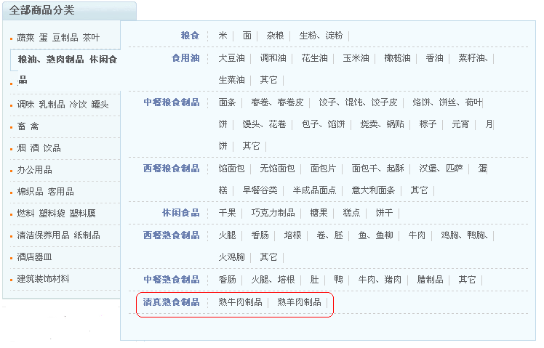
1、门户网站
所有物品按照分类进行展示，也可以直接搜索。对于清真食品系统有
特殊标识进行管理。

Slide 21
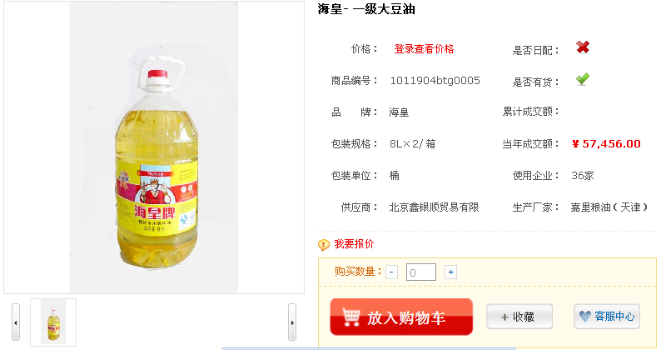
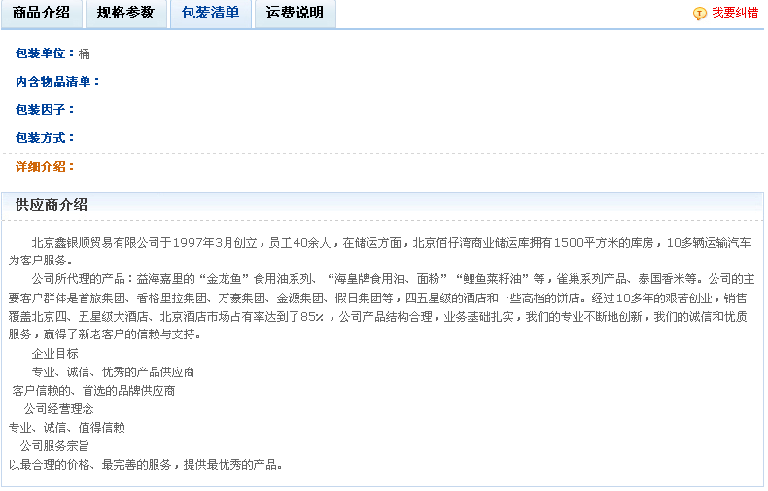
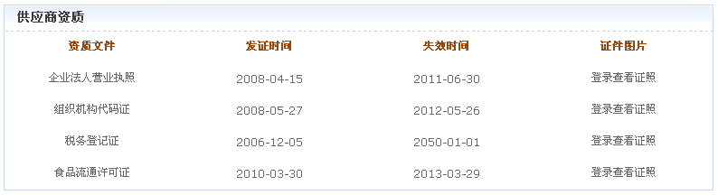
1、门户网站
选择物品后可以显示物品的详细信息，同时包括供应商信息和供应商资质
证照信息。并可以加入购物车。对于不同区域的高校采购，需要进行选择
采购区域，门户网站将展示该区域可以采购的商品明细和价格。

Slide 22
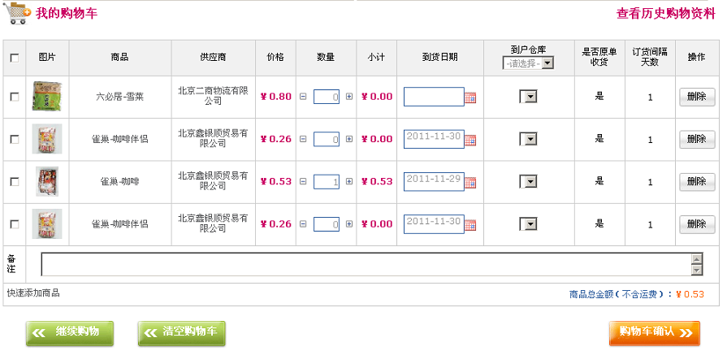
1、门户网站
采购人员将选择的物品放入购物车，并修改物品数量，到货日期，到货仓库等信息后何以直接生成订单，如果采购方需要多级审批，可以按照定义的流程进行逐级审批后生成订单。

Slide 23
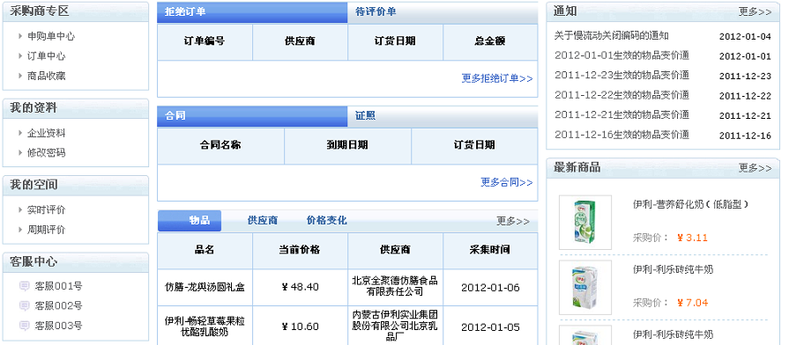
1、门户网站
采购商专区方便高校后勤采购人员网上下单、跟踪订单执行状态。

Slide 24
1、门户网站
供应商产品发布和展示；
采购方要货信息发布，回复等；
招投标信息的展示；
广告的投放；
新闻版块；
价格趋势；
通知管理
。。。。。。

Slide 25
2、供应商管理平台
供应商对采购商评价
供应商注册、认证
供应商等级管理
供应商管理平台
供应商合同管理
供应商证照证照
供应商物品引入管理

Slide 26
3、采购管理平台
结算报表
采购方注册、认证、引入
财务接口
采购商合同管理
凭证管理
采购管理平台
采购订单管理
采购结算
采购退货管理
领用管理
采购方对供应商的评价
多级仓库管理
采购方等级管理

Slide 27
4、综合管理平台
邀标应标
收费管理
采供对账
综合管理平台
广告管理
开户管理

Slide 28
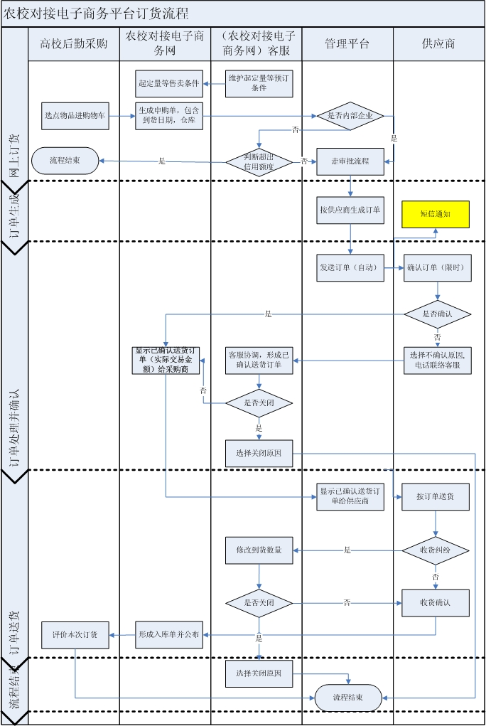

Slide 29
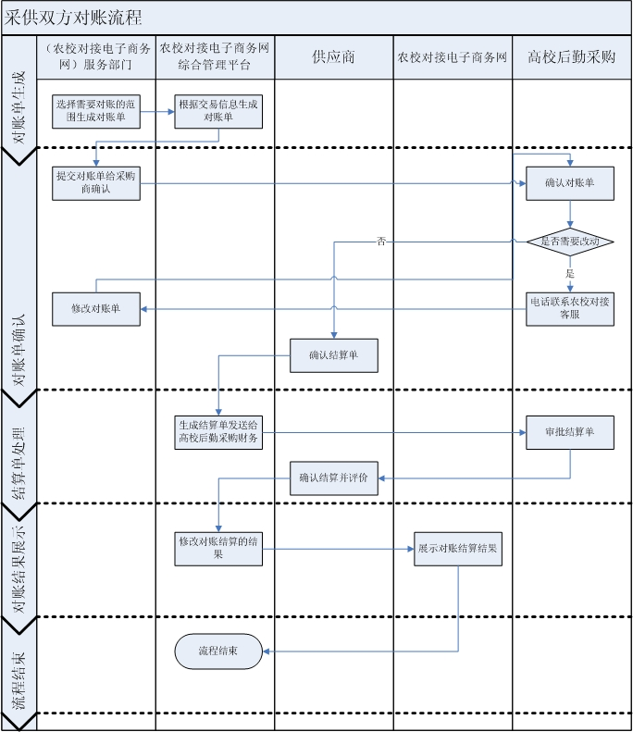

Slide 30
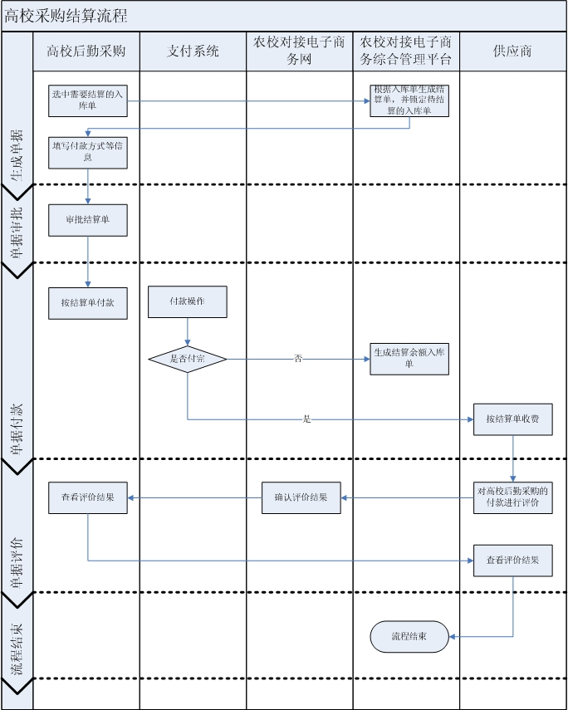

Slide 31
二、农校对接电子商务系统解决方案
产品特点
最大亮点
竞争优势
无纸化办公
工作流管理
流程自定义和可视化
流程驱动，多种提醒方式
统一的管理和业务平台
用户自定义报表
低耦合设计
基于JAVA开发的B/S系统
高速缓存技术
全程透明的业务流程监控
统一的采购管控体系
统一采购流程、采购标准
规范化、透明化、精细化
以流程驱动为核心的协同商务平台
先进的零售行业经验
高效的平台运营模式
可持续的服务盈利模式

Slide 32
二、农校对接电子商务系统解决方案
1
信息展示上如何提高效率?
2
交易流程上如何提高效率?
3
操作方式上如何提高效率?
4
采购流程上如何提高效率?
5
物流方式上如何提高效率?
6
质检过程展示上如何提高效率?

Slide 33
二、农校对接电子商务系统解决方案
1、信息展示上如何提高效率?
可以由多台拥有内存的机器，构成一个很大的内存池，这样的内存池完全可以把大部分热点业务数据保存进去，由内存来阻挡大部分对数据库读的请求，对数据库释放可观的压力。
对于电子商务网站 需要存储和展示大量的图片，采用图片优化处理技术达到图片清晰和文件大小的最佳比例，采用单独服务器存储图片并相应连接请求。
网上物品展示采用符合互联网多级分类，对物品进行分类展示
采用关键词库方式进行商品搜索，对于关键词进行输入频率统计，并定期更新。

Slide 34
二、农校对接电子商务系统解决方案
2、交易流程（包括采购流程）上如何提高效率?
对于高校采购方可以通过订单复制、收藏夹来快速生成订单，也可以通过购物车拣选物品生成订单。通过流程驱动，将单据进行内部审批，并通过流程进行监控供应商的相应情况
供应商在接到订单的同时可以通过短信或邮件的方式通知供应商处理订单。
整个采购流程通过流程驱动进行监控。

Slide 35
二、农校对接电子商务系统解决方案
3、操作方式上如何提高效率?
系统使用。

Slide 36
二、农校对接电子商务系统解决方案
4、采购流程上如何提高效率?
对于高校采购方可以通过订单复制、收藏夹来快速生成订单，也可以通过购物车拣选物品生成订单。通过流程驱动，将单据进行内部审批，并通过流程进行监控供应商的相应情况
供应商在接到订单的同时可以通过短信或邮件的方式通知供应商处理订单。
整个采购流程通过流程驱动进行监控。

Slide 37
目 录
1
农校对接电子商务的运营模式
2
农校对接电子商务系统解决方案
3
系统架构及运行环境
4
项目实施及售后服务
资金与支付管理系统
5
供应商（分销）管理系统简介
供应商（分销）管理系统

Slide 38
三、系统架构及运行环境
系统性能估算：
系统使用对象：高校后勤采购（采购员、采购主管、仓库保管、财务人员）、供应商（业务员、业务经理、仓库配送、财务人员）、农校对接电子商务网（物品管理、账户管理、对账管理、结算管理、流程监控）。
一期全国500所高校上线，用户量估计20000个。基于高校采购的特点生鲜每天采购，主食、副食、物品每周采购，估计平日几十张订单，周末上百张订单。
按照每张订单10个物品计算，估计平均每天交易记录为50万条。一般80%业务集中在下午的4小时内完成，则每秒处理近30条交易。
未来2700所院校全部上线，估计每天交易记录为270万条。则每秒处理近160条交易。

Slide 39
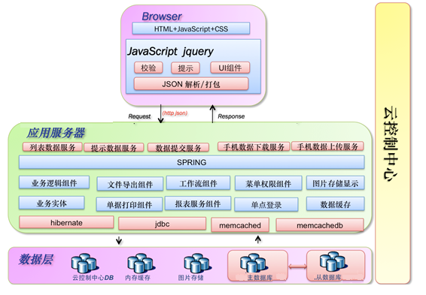
三、系统架构及运行环境
采用符合云服务模式物联网的系统架构。大量使用了异步通讯可以极大的提高用户的操作体验和人机互动的效率。云控制中心会自动分配最佳的服务器访问路径给用户，同时云控制中心还是整个系统的安全中心，由它来统一管控系统安全问题。

Slide 40
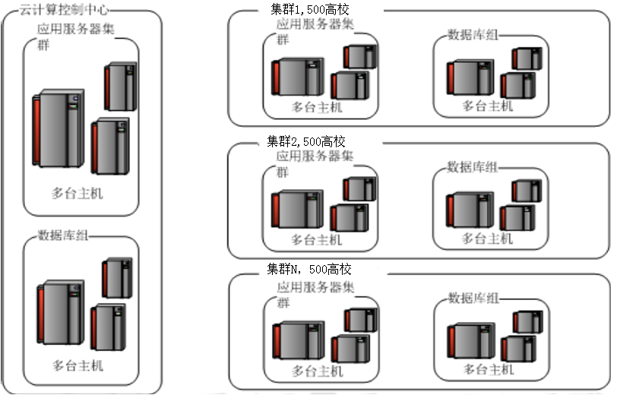
三、系统架构及运行环境

Slide 41
目 录
1
农校对接电子商务的运营模式
农校对接电子商务的运营模式
2
农校对接电子商务系统解决方案
3
系统架构及运行环境
4
项目实施及售后服务
资金与支付管理系统
5
供应商（分销）管理系统

Slide 42
四、资金与支付管理系统
支付管理系统：
农校对接电子商务网可以建立自己的支付平台，为采供双方的交易支付提供的交易支持的保障平台。采供双方将交易保证金存入支付平台。高校后勤采购在下采购订单之后，可以先将货款存入支付平台的账户中，资金由农校对接电子商务网负责保管。高校后勤采购方收货确认后可以同意付款，由农校对接电子商务网支付给供应商。
支付平台的采购方支付信息和收货确认信息可以作为金融保理业务的有效数据来源。
对于高校的后勤采购补贴，可以根据高校的结算情况按比例进行补贴，并存入高校采购的支付平台账户中使用。

Slide 43
四、资金与支付管理系统
高校后勤采购在农校对接电子商务平台确认订单，选择支付平台支付后，农校对接电子商务平台负责按数据规格将订单信息发往支付平台。支付平台进行支付操作，将支付结果返回农校对接电子商务网，农校对接电子商务网更新结算单状态。

Slide 44
目 录
1
农校对接电子商务的运营模式
2
农校对接电子商务系统解决方案
3
系统架构及运行环境
4
项目实施及售后服务
资金与支付管理系统
5
供应商（分销）管理系统

Slide 45
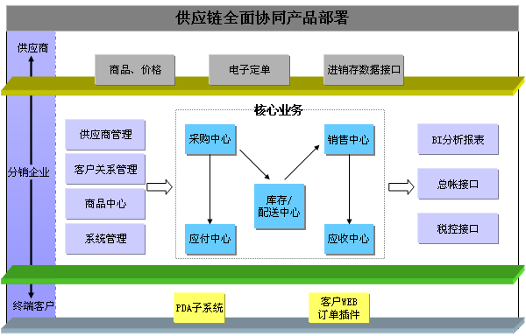
五、供应商（分销）管理系统
富基融通DMS 从信息流、物流、资金流三条主线全面优化提升分销企业内部业务流程运行效率出发，以管理控制为核心（特别是针对分支机构），以供应链协同为辅助，构建了现代分销企业高效的资源管理模式。

Slide 46
五、供应商（分销）管理系统
分销企业内部：
以采购、销售、库存/配送中心、应收和应付等核心模块为主线，以对分支机构的集中式的过程管理思想为主线，全面优化分销企业的总部及众多分支机构的日常核心生意流程效率；
通过BI分析报表模块为企业各个层面的管理人员（总经理、分公司经理、各级业务经理等）提供业界革命性的“PUSH”式的决策分析和业务生意回顾报表，让企业及时地、多角度、全方位地“日清日结”地透视营运状况。
以总账接口实现业务系统和专业财务系统的无缝衔接。

Slide 47
五、供应商（分销）管理系统
供应商协同：
通过电子供应商产品信息、价格信息接口实现同上游供应商之间的商业信息快速共享；
通过电子定单接口模块实现分销企业和供应商之间的快速电子下单，彻底抛弃了旧式的手工电话或者传真的繁琐的下单流程，双赢的商务协作使得双方的效率和准确度将大大提升，降低了采购的成本费用。
以总账接口实现业务系统和专业财务系统的无缝衔接。

Slide 48
五、供应商（分销）管理系统
客户协同：
通过PDA子系统实现对终端客户的自动移动销售和对分销覆盖数据的电子化收集；
通过直接在客户处部署客户WEB订单插件实现和终端客户的电子商务协同（如电子订单等）。
农校对接电子商务网需要整合供应链上游资源，制定并规范交易规则，希望通过系统辅助中小供应商规范管理，从而更好的服务于农校对接电子商务网。富基DMS V2可以满足这一需求。供应商通过部署DMS V2可以与农校对接电子商务网实现信息共享，并无缝连接。

Slide 49
Thank You !

